Slide 1
Chapter 6
Understand iOS Universal Application

Slide 2
iPhone App, iPad App, i??? ... Oh my...
06 - 2
ปัจจุบัน อุปกรณ์ที่ใช้ iOS มรอยู่ด้วยกัน 2 กลุ่มใหญ่ๆ คือ iPhone และ iPad (iPod Touch อยู่ในกลุ่ม iPhone ส่วน iPad mini อยู่ในกลุ่ม iPad)
ในช่วงที่ iPad 1 ออกวางตลาด Xcode รองรับ application สำหรับ iPad ถ้านักพัฒนาต้องการพัฒนาให้ app รองรับ iPad ด้วย ก็จะต้องเริ่มกันใหม่แม้ว่า logic ของ code จะเหมือนเดิม
Apple จึงเพิ่มประเภทของ project ขึ้นมาอีก 1 อย่างก็คือ Universal เพื่อให้นักพัฒนาเขียน app ครั้งเดียวรองรับทั้ง iPhone และ iPad
ผู้ใช้งานจะ download app แค่ตัวเดียว app ตัวนั้นจะทำงานได้ทั้งบน iPhone และรองรับหน้าจอขนาดใหญ่ของ iPad ด้วย
บน AppStore จะเห็น app ทั้งหน้า iPhone และ iPad และถูกระบุไว้ว่าเป็น Universal App
*** ใน Xcode 6 (iOS 8) จะไม่แยก Storyboard ของ iPhone และ iPad ออกจากกัน แต่จะเปลี่ยนเป็น Universal Design และใช้การวางตำแหน่งด้วย Auto Layout แทน

Slide 3
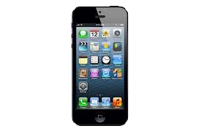


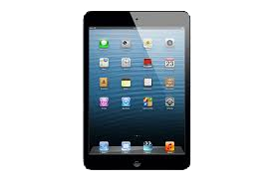
Universal App, Concept
06 - 3
ViewController.h
ViewController.m
ViewController
View

Slide 4
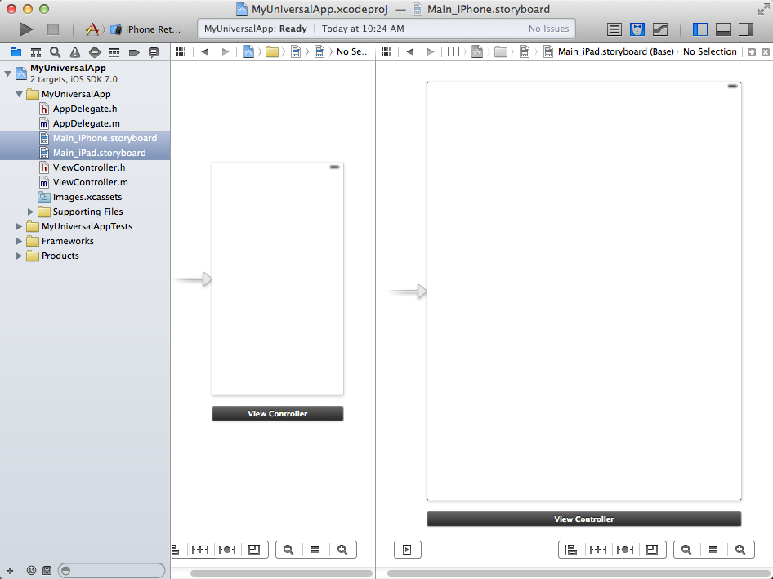
One App, Multi - UI
06 - 4

Slide 5
Lab : Web Browser Universal App (1/5)
06 - 5
วัตถุประสงค์
เพื่อให้เข้าใจการพัฒนา iOS App ให้สามารถรองรับทั้ง iPhone และ iPad ในเวลาเดียวกัน
ใช้ Web View เบื้องต้น
ขั้นตอน
สร้าง Universal App
ออกแบบ UI ของ iPhone
ออกแบบ UI ของ iPad
Binding Action และ Outlet ไปยัง UI ของทั้ง 2 อุปกรณ์
เขียน code และทดลอง run โปรแกรมเพื่อแสดงผลบนอุปกรณ์ทั้ง 2 แบบ

Slide 6
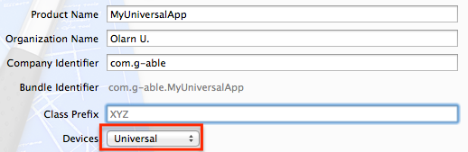

Task : New Universal App (2/5)
06 - 6
จาก Xcode สร้าง project ใหม่โดยเลือก iOS > Application > Single View Application
ตั้งชื่อ project ว่า “MyUniversalApp” และเลือก Devices เป็น Universal
Click “Next” เลือก folder ที่จะ save project แล้ว click ปุ่ม “Create”
*** สังเกตุว่าภายใต้ project ใน Navigation Pane จะมี storyboard 2 ไฟล์ คือ Main_iPhone และ Main_iPad

Slide 7
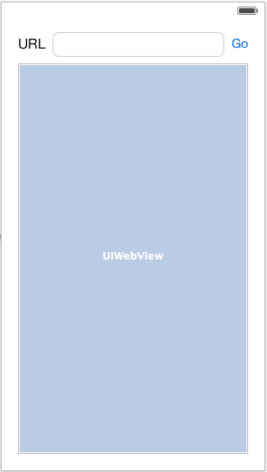
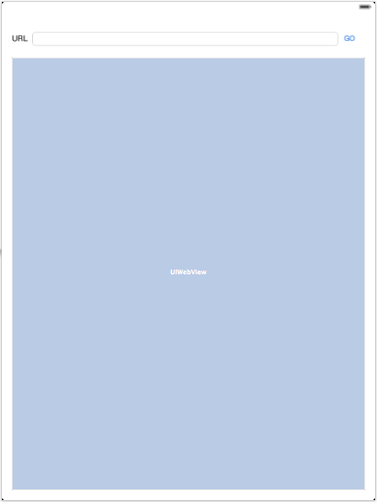
Task : View Design (3/5)
06 - 7
เปิดไฟล์ Main_iPhone.storyboard วาง control ดังนี้
Label เปลี่ยน Title เป็น “URL”
Text Field
Button เปลี่ยน Title เป็น “Go”
Web View
เปิดไฟล์ Main_iPad.storyboard แล้ววาง control เหมือนข้อ 4
กำหนด property ของ Text Field
Clear Button = Appears while editing
กำหนด property ของ Web View ทั้ง 2 ตัว โดยที่
Scales Page To Fit = true
Multiple Touch = true
iPhone
iPad

Slide 8
Task : Code on 1st View (4/5)
06 - 8
เปิด Main_iPhone.storyboard แล้วเปลี่ยน editor mode เป็น Assistance Editor
ผูก Action และ Outlet เข้ากับ ViewController ในไฟล์ ViewController.h โดยที่
Text Field เป็น Outlet ตั้งชื่อว่า txtUrl
Web View เป็น Outlet ตั้งชื่อว่า wView
Button เป็น Action ตั้งชื่อว่า “btnGoTouched” และ Event เป็น “Touch Up Inside”
เขียน code ใน method “btnGoTouched:” ในไฟล์ ViewController.m ดังนี้
Run โปรแกรม โดยที่
ตรวจสอบด้วยว่า device ที่ run เป็น iPhone
เมื่อ emulator ทำงาน ให้กรอก URL โดยมี http:// ด้วย
เราสามารถจำลองการ zoom ด้วย 2 นิ้วได้ โดยกดปุ่ม alt (option) บน keyboard จะปรากฏ cursor ขึ้นมา 2 จุดบนหน้าจอ
- (IBAction)btnGoTouched:(id)sender
{
[self.txtUrl resignFirstResponder];
NSURL *url = [NSURL URLWithString:self.txtUrl.text];
NSURLRequest *request = [NSURLRequest requestWithURL:url];
[self.wView loadRequest:request];
}

Slide 9
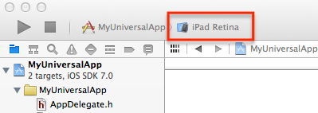
Task : Binding to 2nd View (5/5)
06 - 9
เปิดไฟล์ Main_iPad.storyboard แล้วเปลี่ยน editor mode เป็น Assistance Editor โดย editor ฝั่งที่เป็น code ต้องเป็นไฟล์ ViewController.h
ทำการผูก outlet และ action ของ control บน iPad view ไปยัง outlet และ action ที่มีอยู่แล้วใน code ให้ตรงกับที่ทำไว้ในข้อ 8.
เปลี่ยน emulator device ไปเป็น iPad หรือ iPad Retina แล้วทดลอง run โปรแกรม

Slide 10
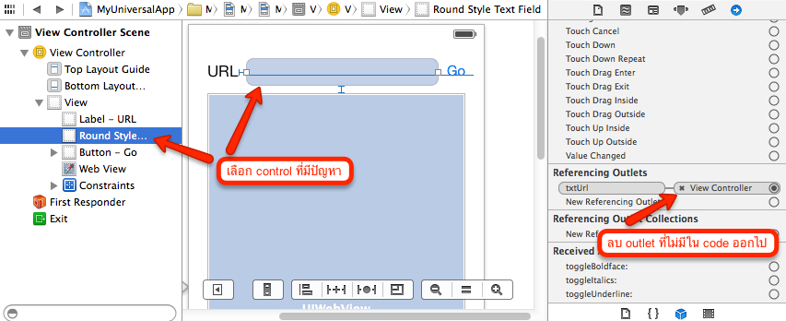
Lesson Learn
06 - 10
ปัญหาที่นักพัฒนา iOS มือใหม่มักจะเจอในช่วงแรกก็คือ เมื่อต้องการผูก Action แต่ทำผิดไปผูก Outlet แล้วไปลบ code ออกโดยไม่ได้เอา Outlet ออกจาก view ผลที่ตามมาก็คือ app crash ตอน start up
Error ใน debugger จะฟ้องว่า “this class is not key value coding-compliant for the key <control_name>.'”
ในกรณีที่เป็น Action แล้วลบ code ออกไปโดยไม่ได้ลบ Action ใน view ออก จะ Error ตอนที่เรียก event นั้น เช่น “... unrecognized selector sent to instance 0xa1332a0'”
เมื่อเกิด error แบบนี้ เราสามารถแก้ได้โดยลบ outlet หรือ action ที่ค้างอยู่ใน View ออกไป

